Slide 1
Государственное бюджетное общеобразовательное учреждение города Москвы «Школа № 1542» История моей семьи в истории моей страны
Проект ученика 4-Б класса
Царенко Матвея
Руководители: Ходырева С.С., Царенко А.А.
Москва
2017

Slide 2
Наша семья
1. По сегодняшним меркам у меня не очень большая, но дружная семья : мама, папа, сестра Катя, две бабушки и дедушка. Мы очень любим вместе путешествовать, узнавать что-то новое и конечно беседовать обо всем на свете. Одна из интересных мне тем – история России во все времена, но особенно, близка подтема о Великой отечественной войне 1941-1945 гг. И в какой- то момент я задумался: кем были мои прадедушки и прабабушки, как жилось им в то время….Я стал искать и интересоваться сведениями об этом и вот, что у меня получилось

Slide 3
Генеалогическое древо моей семьи
3. Чтобы легче было разобраться в корнях семьи , я нарисовал генеалогическое древо, которое перед вами. На нем видно, что третий горизонтальный ряд и есть мои прадеды и прабабушки, которые жили в середине 20 века и как раз на их плечи выпало тяжелое время войны. Получилось, что 5 прадедов - трое родных, двое двоюродных воевали на фронтах войны. Я их отметил на схеме георгиевскими ленточками. А теперь о каждом по порядку.

Slide 4
Генеалогическое древо моей семьи
Я и Катя
Царенко (Головченко) Елена Львовна
Головченко (Шадрина) Валентина Ивановна
Головченко Лев Николаевич
Царенко Андрей Александрович
Царенко Александр Федорович
Царенко (Самсонова) Татьяна Александровна
Шадрина (Суркова) Мария Ивановна
Шадрин Иван Михайлович
Головченко Николай Евставфьевич
Головченко (Лялина) Елизавета Федоровна
Царенко Федор Федорович
Царенко (Сакунова) Зоя Афанасьевна
Самсонов Александр Миронович
Самсонова (Морозова) Наталья Александровна
Морозов Георгий Александрович
Головченко Василий Евстафьевич

Slide 5
Шадрин Иван Михайлович
4. Шадрин Иван Михайлович. Это мамин дедушка со стороны бабушки. Родился в 1917 году. Дед героический. Прошел 2 войны – Финскую в 1939 году и Великую отечественную.. Служил в пехотных войсках и смог дойти без особых ранений, только с контузией до Вены. Со слов прадеда ( мне рассказывала мама) ему на войне всегда везло…. Я говорит, всегда иду с винтовкой в бой , а рядом со мной все падают от пуль… Было жутко, но шли всегда вперед и об этом не думали…За четкое выполнение поставленных задач сержант Шадрин И.М. был Награжден медалью «За боевые заслуги».

Slide 6
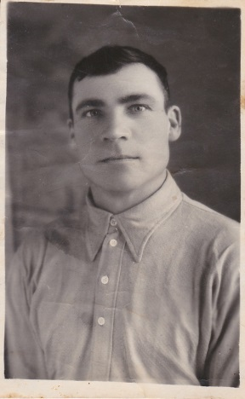
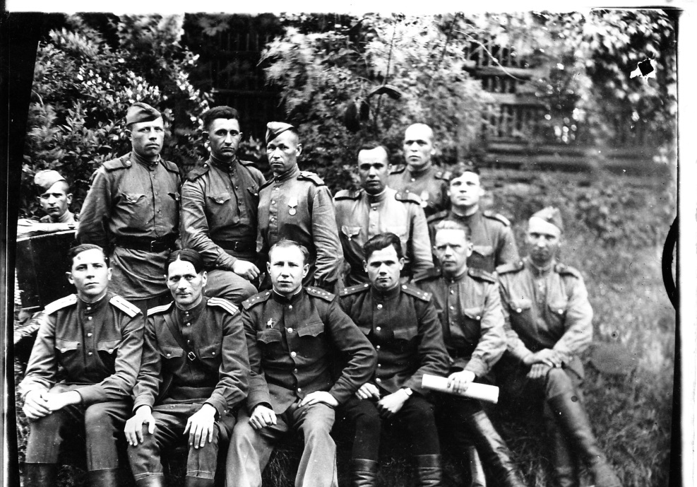
Шадрин Иван Михайлович

Slide 7
Отец и дед моего прадеда
5. Просматривая те немногочисленные семейные фото прадеда, решил показать вам 2 фотографии : это их семья после войны. Обратите внимание, что семьи были действительно очень большими, меня это впечатлило. На ней мы видим отца семейства Шадрина Михаила Андреевича, маму Анну Георгиевну, сестер и братьев прадеда с их детьми. Я даже не сразу бабушку Валю свою узнал….Вот она
А вот это ,посмотрите – мы отыскали уникально фото…. Это дед моего прадеда Ивана. Зовут его Андрей Степанович. Получается, что он жил еще при царе в середине 19 века…. По семейным легендам нам удалось выяснить, что он был очень известным рыбаком в Самарской области на Волге. Свои навыки он передал Ивану, моему прадеду…. И мама моя рассказывала, что часто зимой он вязал огромные рыболовные сети и развешивал по комнатам

Slide 8
Отец и дед моего прадеда

Slide 9
Головченко Николай Ефстафьевич
6.Головченко Николай Евстафьевич 1923 г. р. Это мой прадед со стороны мамы по дедушке.
На войне с 1942 г. Закончил войну лейтенантом. Был командиром противотанкового взвода. За мужество и отражение атак противника в районе дер. Чигрино, был награжден орденом Богдана Хмельницкого 3 степени. В наградном листе так и было написано: «В бою лично сам истребил до 10 гитлеровцев.»
После войны прадедушка Коля не ушел с армии сразу , а служил в Томанской Гвардейской дивизии до звания подполковника. Ранение у прадеда было очень тяжелое, осколки достали не все. И моя мама помнит, как дедушка показывал ей израненную ногу с гуляющим пульсирующим осколком….

Slide 10
Головченко Николай Ефстафьевич

Slide 11
Головченко Василий Ефстафьевич
7. Головченко Василий Евстафьеич - это мой двоюродный прадед со стороны мамы.1921 г.р.
В армии В.Е. с 1939 г. Он Герой Советского Союза , а также Награжден Орденом Красной Звезды, Орденом Отечественной войны 1,2 степеней. Героя он получил так: (Мы прочли это в наградном листе)
Был приказ форсировать реку Неман, обеспечить переправу всей дивизии с правого на левый берег, и выйти на границу Восточной Пруссии. Противник 5 раз переходил в контратаки, но бойцы под руководством Головченко В.Е. стояли на смерть и обеспечили поставленную задачу.

Slide 12
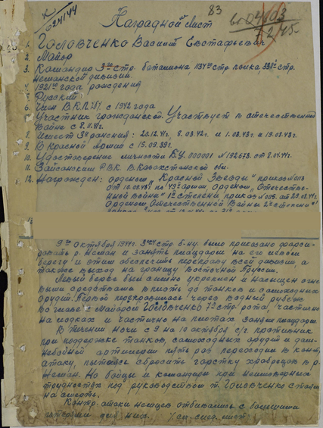
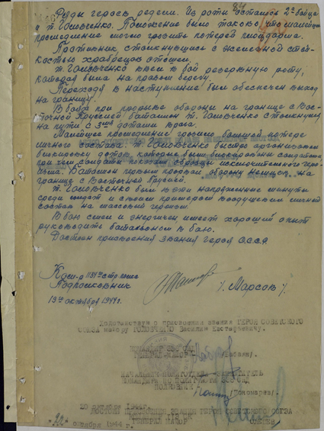
Головченко Василий Ефстафьевич

Slide 13
Царенко Федор Федорович
8. Царенко Федор Федорович 1915 г.р. Это мой прадед по папе.
Служил на 2 Дальневосточном Фронте 15 армии. Японцы в те времена были союзниками гитлеровцев и рубежи Востока нашей страны должны были очень надежно охраняться. Награжден Орденом Отечественной войны 2 степении И орденом Красной звезды
Прадед ФФ прослужил в армии до звания Подполковника. На его парадной форме был такой атрибут как кортик. Его передают по мужской линии в семье Царенко из поколения в поколение.. И теперь он находится у меня. Еще при жизни ФФ передал его мне.

Slide 14
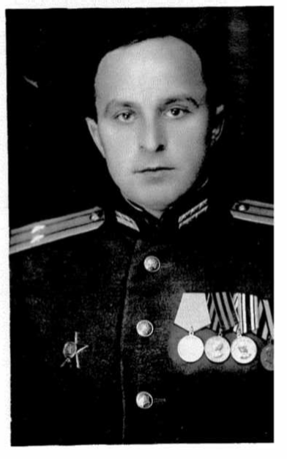
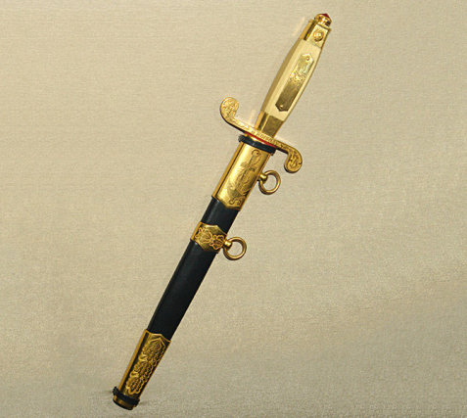
Царенко Федор Федорович

Slide 15
Царенко Федор Степанович
9. Нам удалось найти сведения об отце прадеда Федора Царенко Федоре Степановиче. Служил он еще в 1 Мировую войну на Западном Фронте. Вот посмотрите фото тех времен. Революцию 1917 г встретил на войне. По возвращению с фронта в родном поселке Львовском (Казахстан) организовал красный партизанский отряд и стал его комиссаром. Партизаны под руководством прапрадеда организовали восстание, протестуя против мобилизации в Колчаковскую армию. Восстание было подавлено казаками. 11 партизан, включая прапрадеда были расстреляны. Этот эпизод вошел в историю гражданской войны под названием «Львовское восстание» . Об этой истории в СССр написана книга Вот, собственно и страницы из нее, а в пос. Львовке участникам восстания установлен памятник.

Slide 16
Царенко Федор Степанович
Солдат Царской Армии
Приблизительно фото 1915 г.
Западный фронт
1 Мировая война

Slide 17
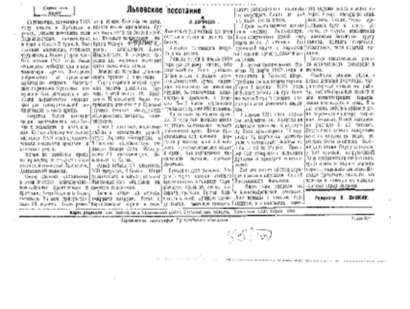
Царенко Ф.С. Книга

Slide 18
Морозов Георгий Александрович
10. Прадед Самсонов Александр Миронович со стороны моего папы по бабушке Тане во время войны работал на нефтяных месторождениях в Казахстане. А двоюродный прадед Морозов Георгий Александрович был призван в сентябре 1941 года и воевал в легендарной Панфиловской дивизии. Он погиб в ноябре 1941 года под Волокаламском , защищая Москву. К сожалению, из документов, нам удалось найти только вот эту строчку военкоматовской записи, что пропал без вести. Однако в детстве моему папе прадед Самсонов А.М. рассказывал, что кто-то из однополчан, приезжавших к ним на родину, рассказывал, как погиб дед Георгий. Он погиб в тех же местах и в то же время и при таких же обстоятельствах, о которых мы знаем из известной истории про 28 панфиловцев…

Slide 19
Морозов Георгий Александрович

Slide 20
Источники документов
При подготовке моего проекта я использовал рассказы моих родителей, бабушек и дедушек, а также данные вот с этих сайтов. Замечательно, что они появились , ведь мы можем теперь еще больше узнать о наших родственниках по этим желтым помятым отсканированным страницам… их часто писали прямо под пулями, на передовой…. Но я считаю, все равно главное, что мы в семьях говорим об этом, помним об этом времени, об этих людях и сможем о них рассказать дальше….

Slide 21
Источники документов
Сайт «Подвиг народа» http://www.podvignaroda.mil.ru/
Сайт ОБД «Мемориал» https://www.obd-memorial.ru

Slide 22
Спасибо за внимание!!!!!!

